Slide 1
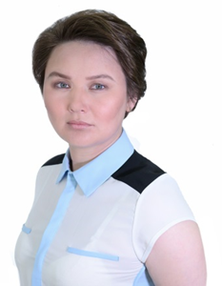
Базарбаева Асель Нигматовна
Общественник, специализируется в реабилитации жертв религиозного экстремизма через социальное преобразование.

Slide 2
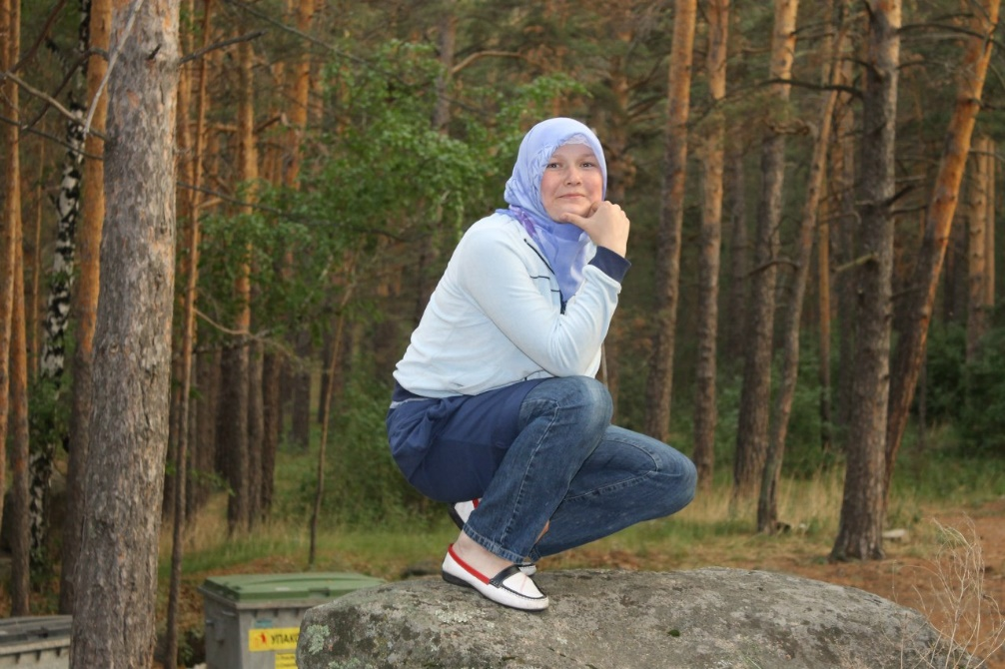
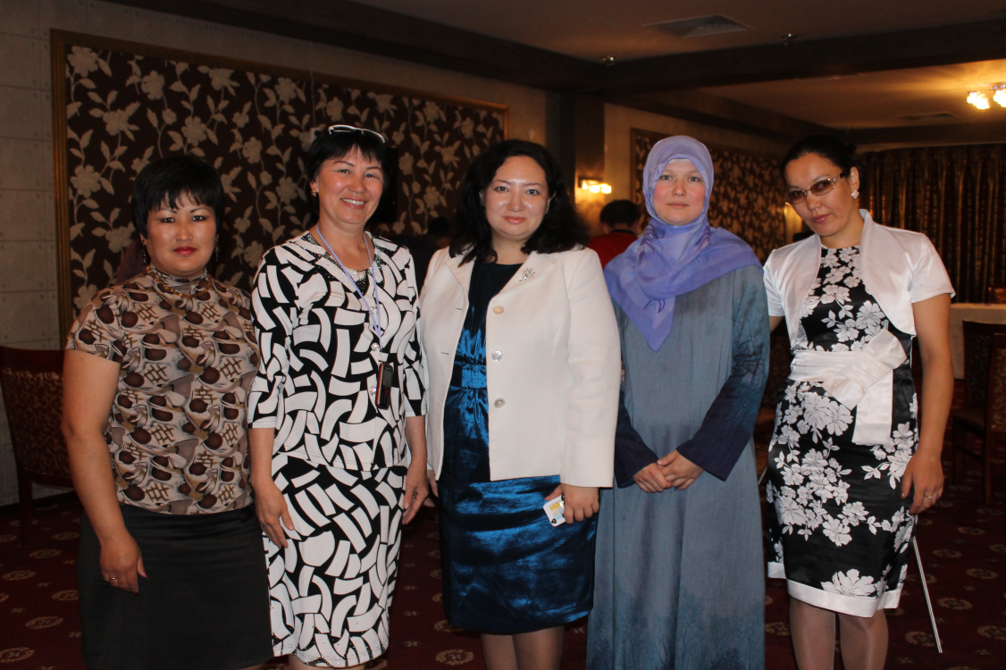
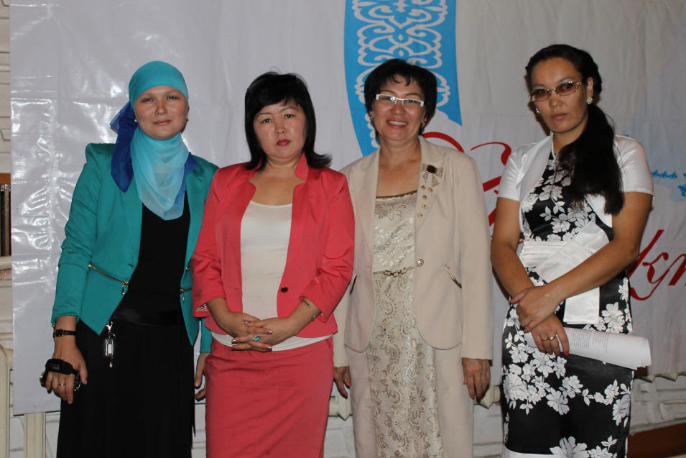
Мне помогло то, что ТРУДОУСТРОИВШИСЬ меня приняли в коллективе, а не оттолкнули.

Slide 3
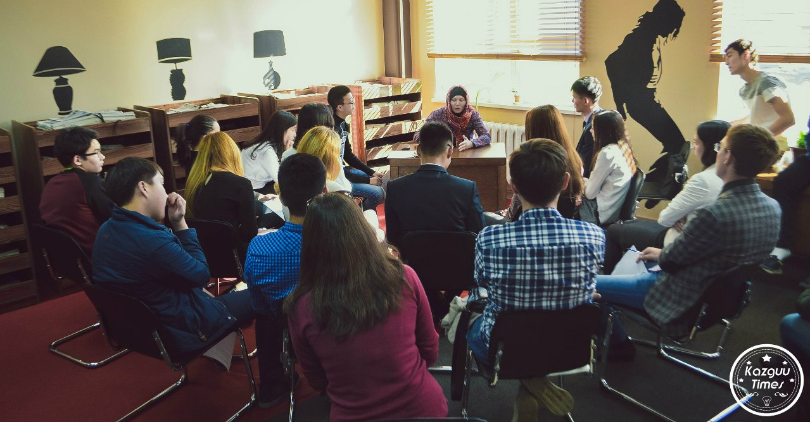
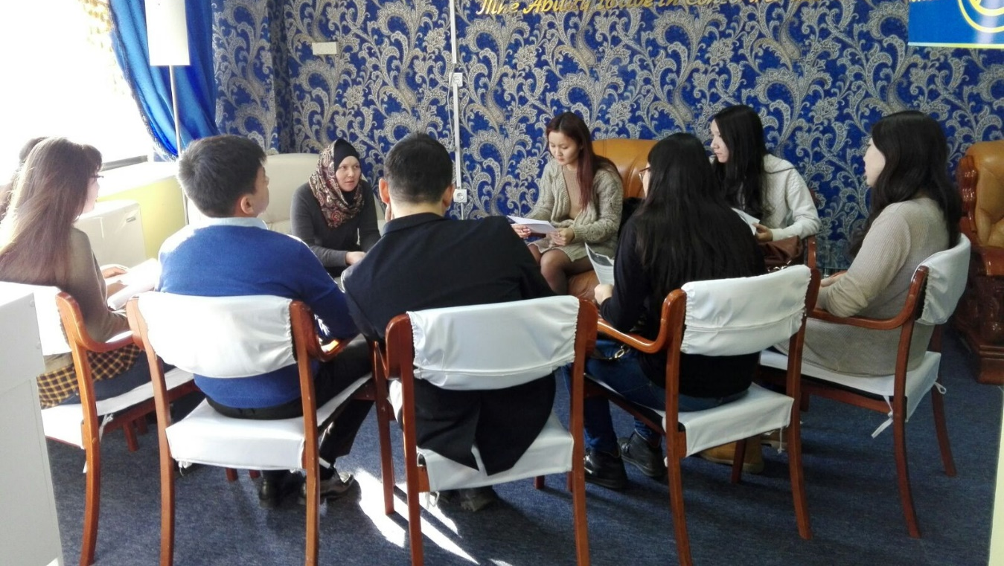
Встреча с молодежью на тему: «Борьба со стереотипами и предрассудками».

Slide 4
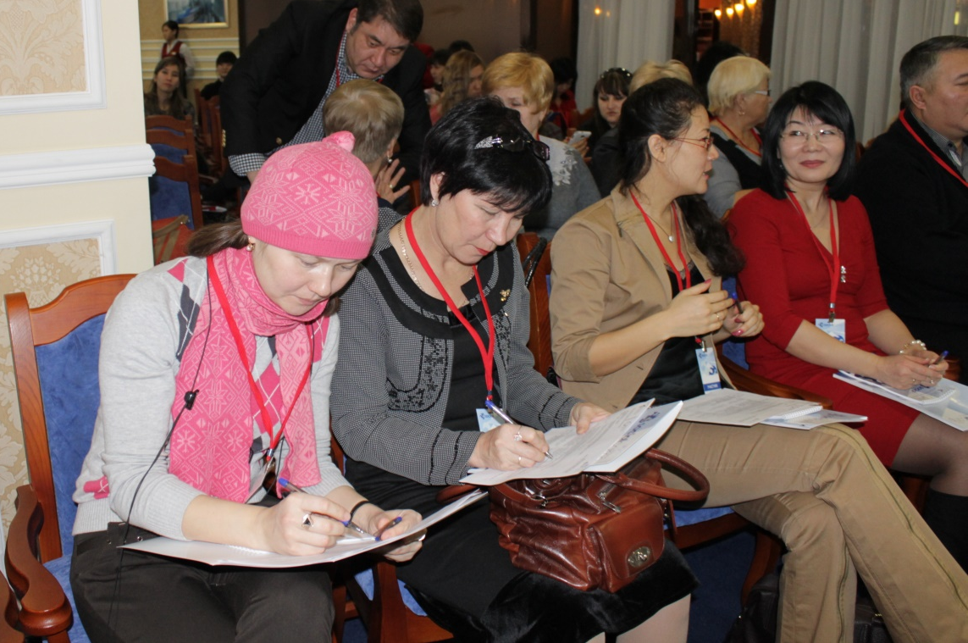
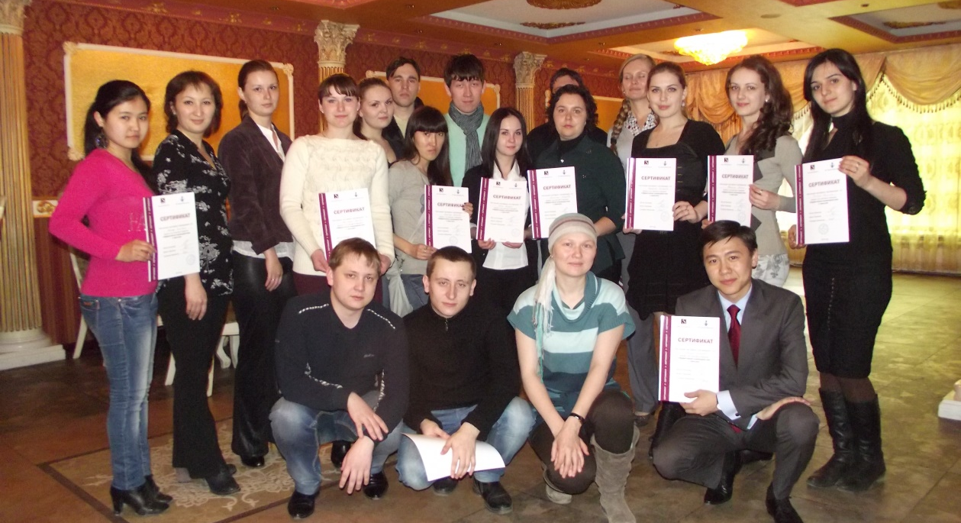
Желая развиваться, совершенствоваться и быть конкурентно способной

Slide 5
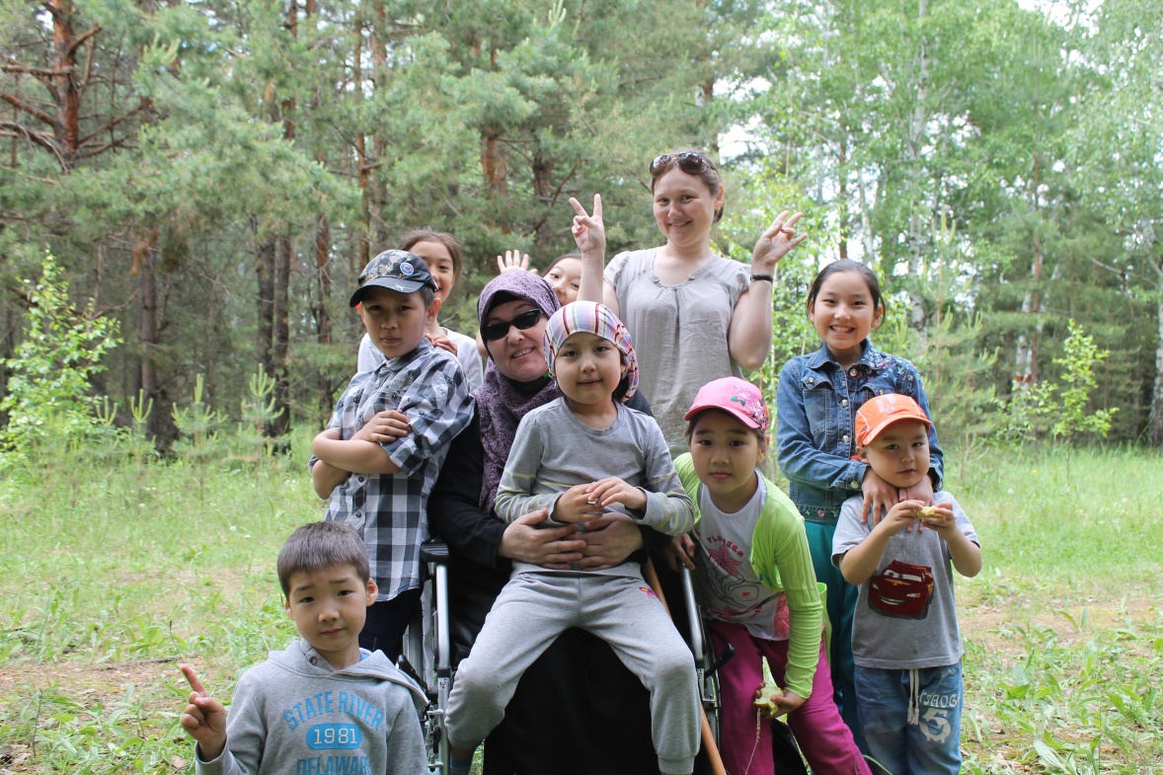
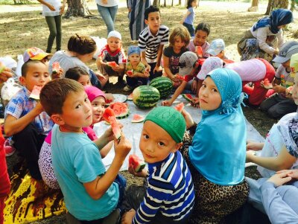
ОФ «Консультативно-Реабилитационный центр «Сана»
Теперь я помогаю таким же как и Я.

Slide 6
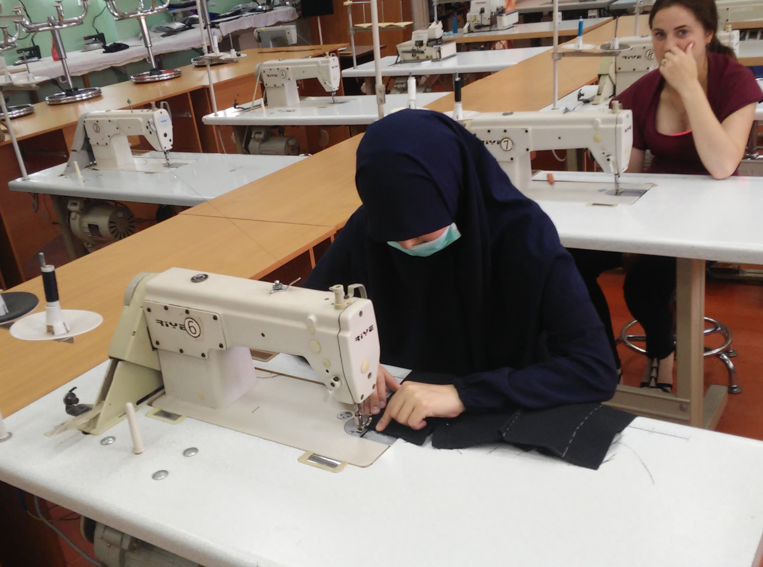
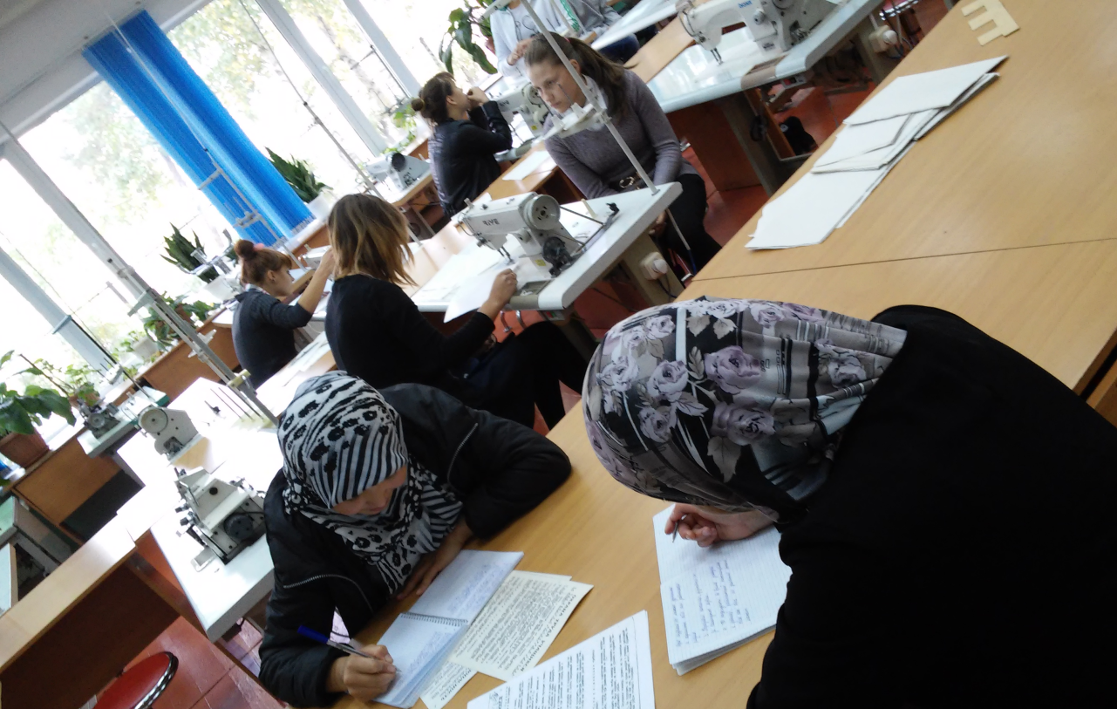
Социально преобразовываемся.

Slide 7
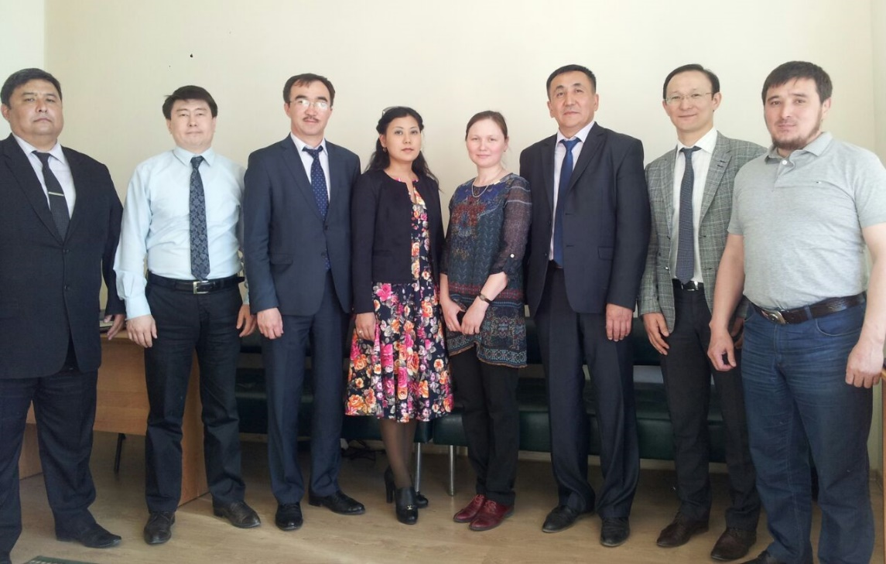
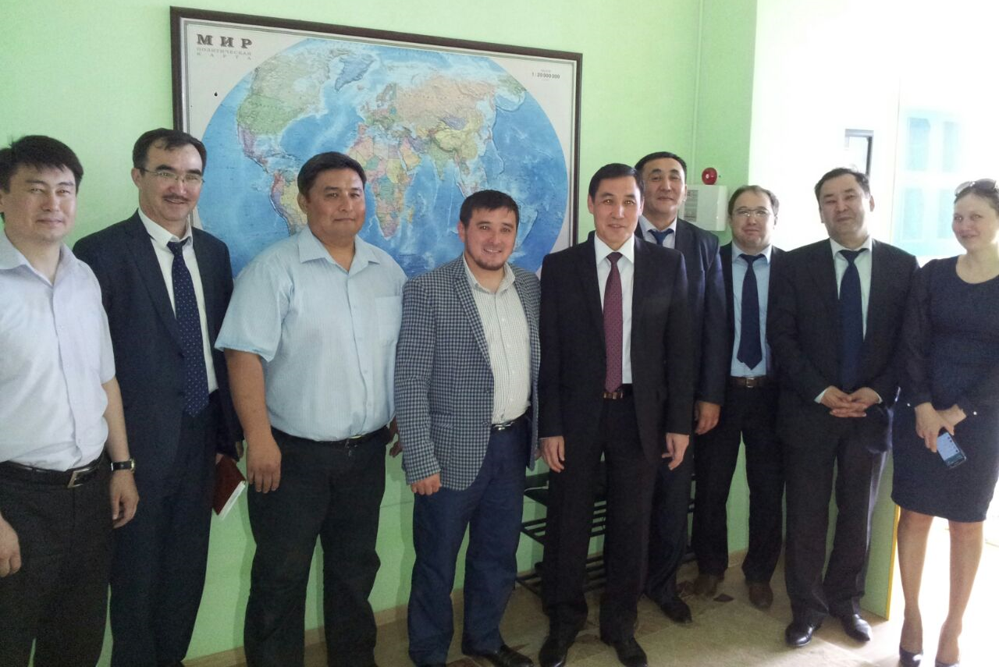
ОФ «Информационно-пропагандистский и реабилитационный центр «АКНИЕТ»
Встреча
с вице-министром культуры и спорта РК – Азильхановым М.А,
с зам. председателем
КДР МКС РК – Кулекеевым Б.К.

Slide 8
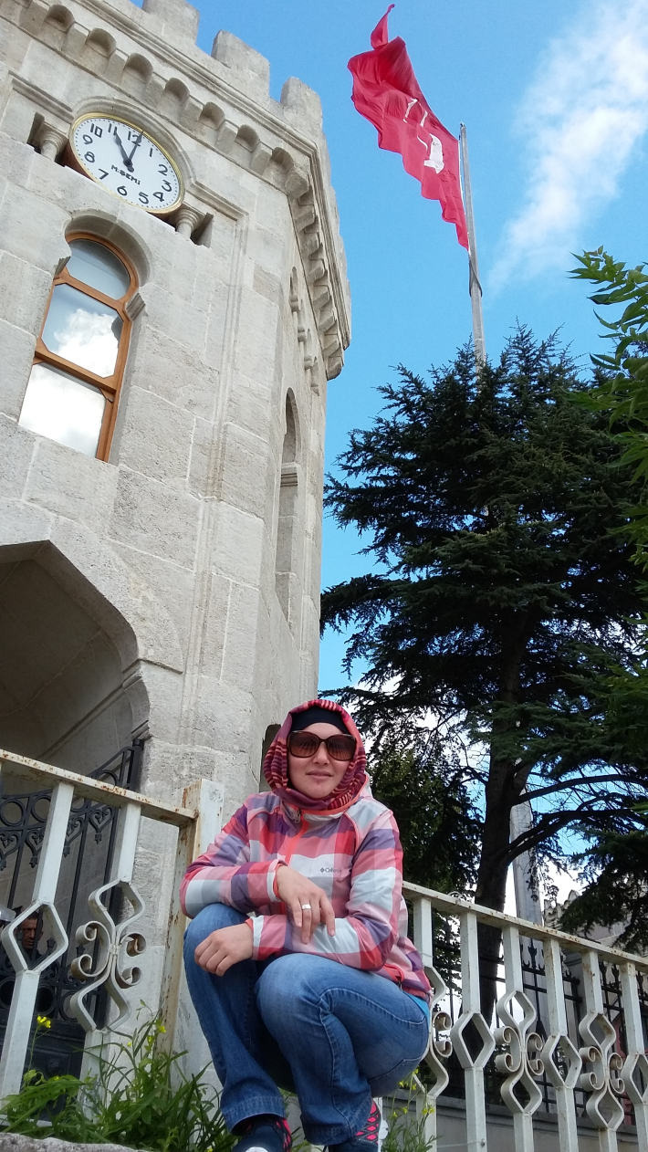
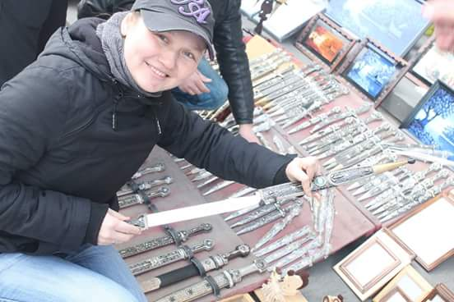
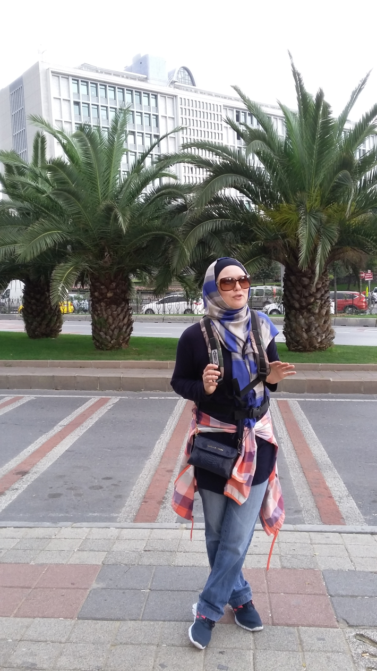
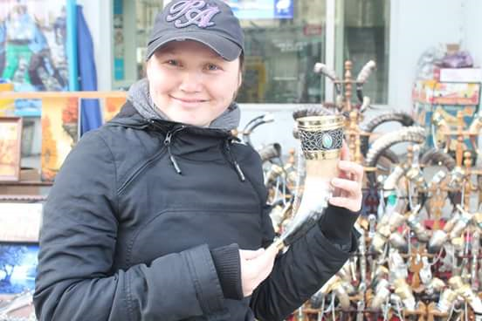
Тбилиси
Стамбул
Стамбул
Баку
Тбилиси

Slide 9
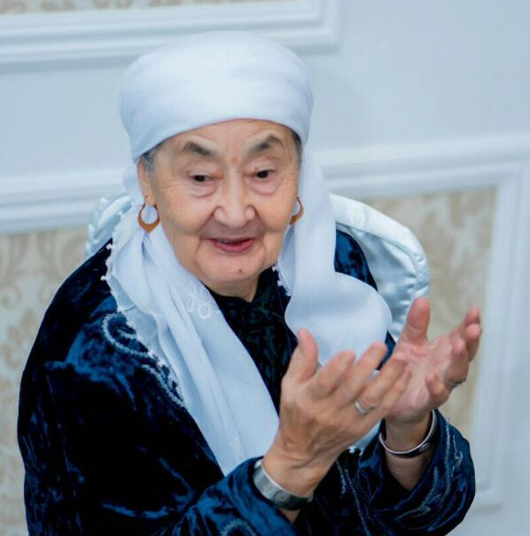
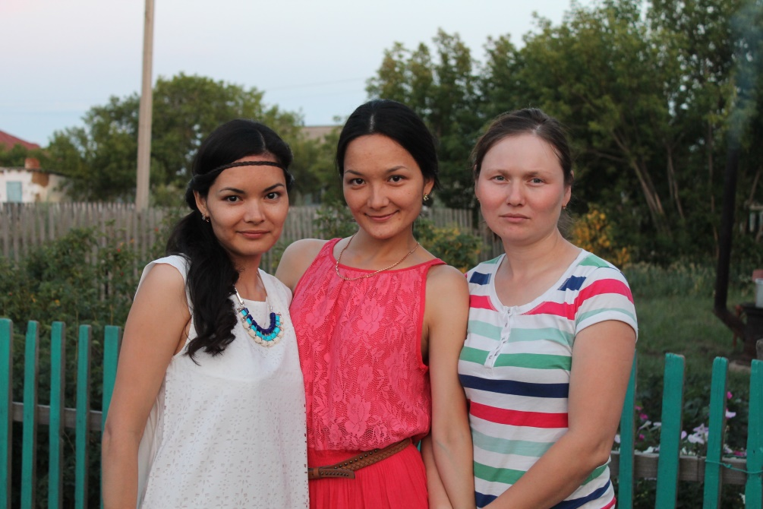

Slide 10
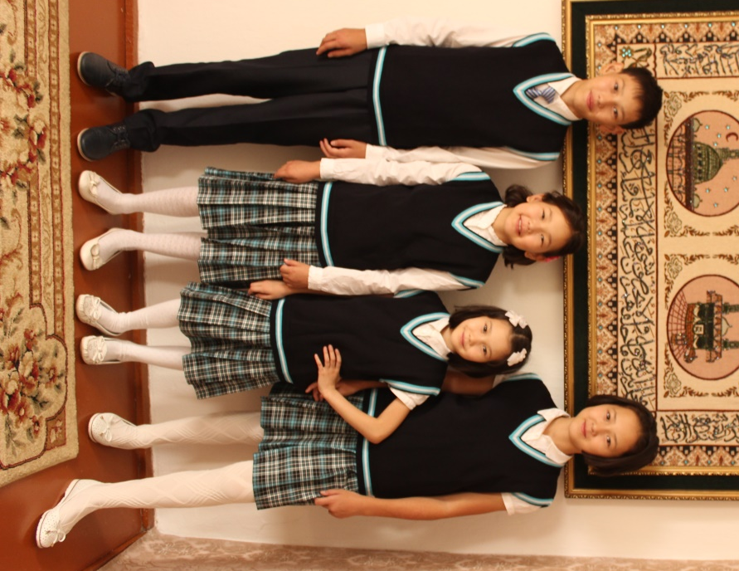
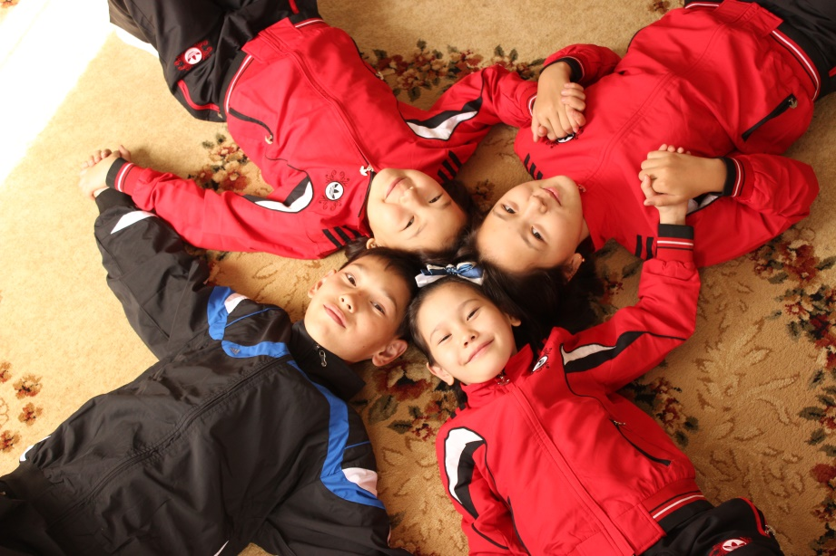
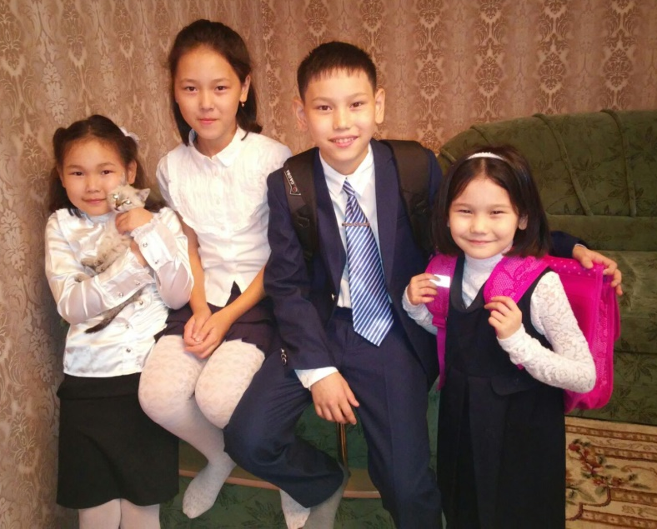

Slide 11
